Slide 1
Napredne arhitekture in učenje globokih nevronskih mrež (R-IT MAG)
Vaja 4 – Globoko okrepitveno učenje

Slide 2
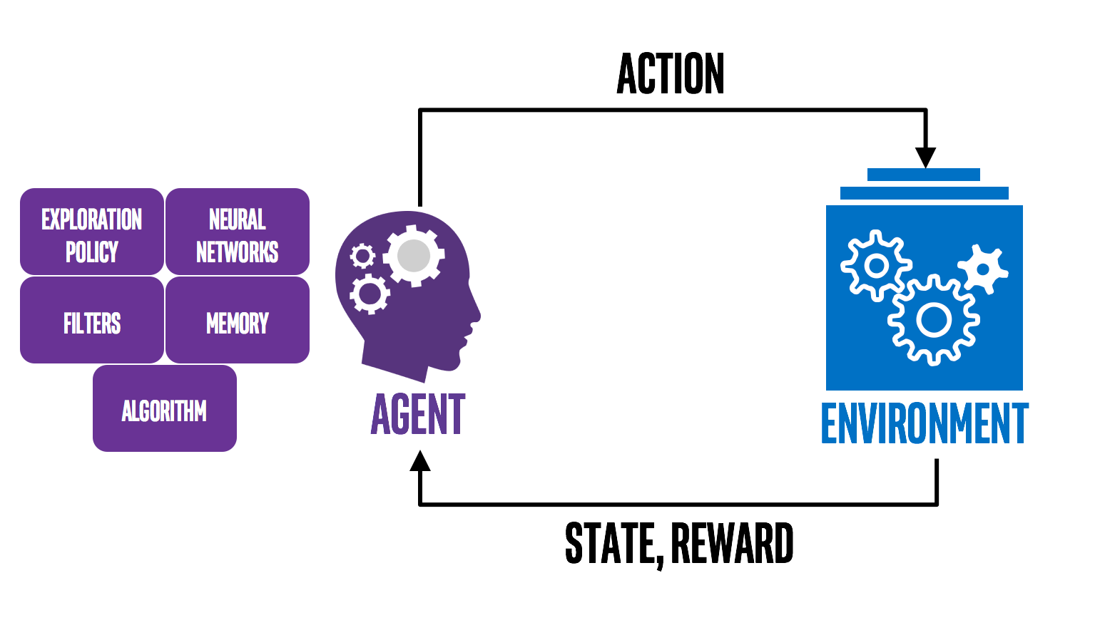
Okrepitveno učenje
Učenje inteligentnih agentov
Pravilno delovanje => nagrada
Nepravilno delovanje => kazen
Cilj je maksimizirati nagrado
Raziskovanje (angl. exploration)
Izkoriščanje (angl. exploitation)
Ideja je najti ravnovesje med raziskovanjem in izkoriščanjem
Opis problema z markovskim odločitvenim procesom
Množica stanj okolja in agenta (angl. state space)
Množica akcij (angl. action space)
Q-učenje

Slide 3
Globoko okrepitveno učenje
Razširitev okrepitvenega učenja z globokimi nevronskimi mrežami
Globoke Q-mreže (ang. deep Q-networks – DQN)
Dvojne globoke Q-mreže (ang. double DQN – DDQN)
DDQN je izboljšava DQN
Uporaba dveh nevronskih mrež z namenom ločevanja izbire akcije in vrednotenja akcije
Nevronska mreža za izbiro akcije (ang. online network) [primarna mreža]
Nevronska mreža za vrednotenje akcije (ang. target network) [kopija]
Izbere se tista akcija, ki ima maksimalno vrednost v primarni mreži, vendar se ovrednoti z mrežo za vrednotenje akcije
Periodično se vrednosti primarne mreže skopirajo v kopijo

Slide 4
Problem Lunar Lander
Knjižnica OpenAI Gym/Gymnasium (Box2D okolja)
https://www.gymlibrary.dev/environments/box2d/lunar_lander/
Cilj je pristati med dvema zastavicama na različnih površinah
Boljši in hitrejši pristanki so bolj nagrajeni

Slide 5
Zasnova Q-mreže
Problem Lunar Lander boste rešili z DDQN
Priporočena struktura Q-mreže
Konfiguracija
število možnih stanj (n_states)
število možnih akcij (n_actions)
število nevronov na skriti plasti (n_hidden)
Polno povezana plast (n_states, n_hidden) + aktivacijska funkcija ReLU [vhodna]
Polno povezana plast (n_hidden, n_hidden) + aktivacijska funkcija ReLU [skrita]
Polno povezana plast (n_hidden, n_actions) [izhodna]
Dve Q-mreži, ki ju bo uporabljal agent
Agent vsebuje tudi parametre učenja

Slide 6
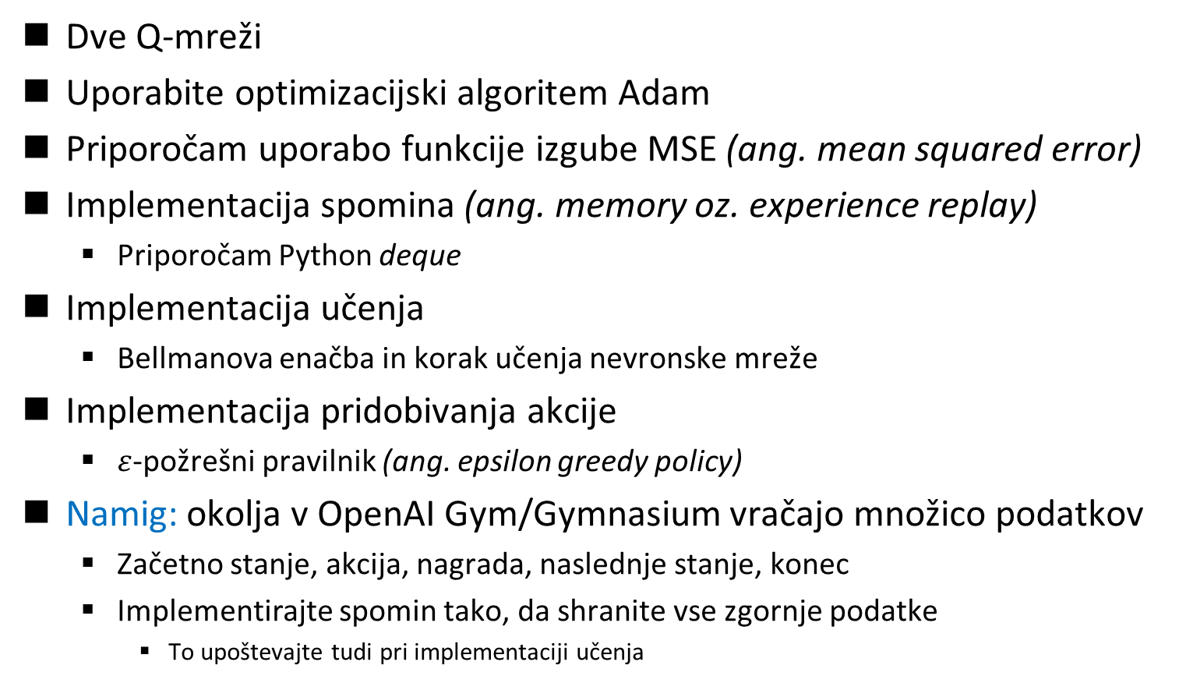
Zasnova agenta
Dve Q-mreži
Uporabite optimizacijski algoritem Adam
Priporočam uporabo funkcije izgube MSE (ang. mean squared error)
Implementacija spomina (ang. memory oz. experience replay)
Priporočam Python deque
Implementacija učenja
Bellmanova enačba in korak učenja nevronske mreže
Implementacija pridobivanja akcije
$ε$-požrešni pravilnik (ang. epsilon greedy policy)
Namig: okolja v OpenAI Gym/Gymnasium vračajo množico podatkov
Začetno stanje, akcija, nagrada, naslednje stanje, konec
Implementirajte spomin tako, da shranite vse zgornje podatke
To upoštevajte tudi pri implementaciji učenja

Slide 7
Učenje modela in parametri
Učenje poteka podobno kot pri Q-učenju
Dodatno po izvedbi akcije shranimo doživetje v spomin, kar sproži korak učenja obeh globokih Q-mrež
Priporočeni parametri agenta
batch_size: 128
max_steps: 1000
learning_rate: 0,001
gamma: 0,99
mem_size: 10000
learn_step: 5
tau: 0,001
Učite vsaj 5000 epizod, ali dokler povprečna ocena zadnjih 100 korakov ni vsaj 250

Slide 8
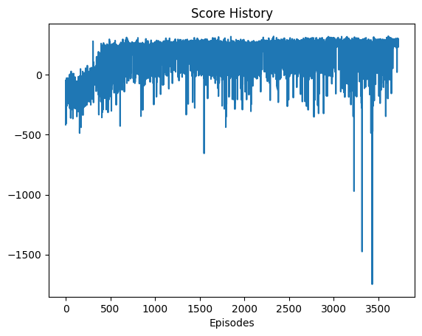
Pričakovani rezultati
Izrišite graf ocen skozi epizode
Z naučenim modelom ustvarite animacijo GIF, ki prikazuje delovanje
Npr. 5 postavitev, vsaka s 500 koraki (glej spodnjo animacijo)

Slide 9
Ocenjevanje
Zasnova in implementacija Q-mreže (1 točka)
Zasnova in implementacija agenta (5 točk)
Učenje agenta, izris grafa ocen in prikaz animacije delovanja (4 točke)
Vajo oddate do roka na estudij.um.si

Slide 10
Zagovor
V predpisanih terminih za zagovore (glej eŠtudij)
Pregled programa in kode
Imejte urejeno kodo!
Zagovor na vaših računalnikih
Na zagovor pridite pripravljeni
Komentarji v kodi lahko prinesejo dodatne točke
Vajo rešujte sami!

Slide 11
Vprašanja

